Slide 1

第六章 Hadoop生态圈Hive
主讲人：Josh

Slide 2
HDFS的架构与基本特征
目录
HDFS的基本操作命令
IDEA搭建开发环境
HDFS-Java编程接口

Slide 3
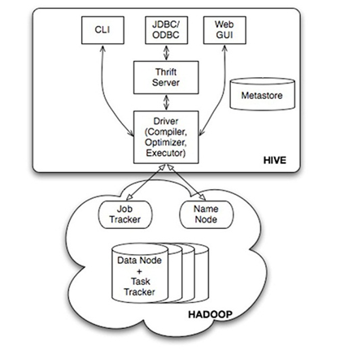
Hive架构

Slide 4
Hive架构
Hive介绍
Hive在MapReduce框架上提供了一个SQL抽象层，同时也包含了一些执行的优化措施。
实际上，Hive极大的简化了编写MapReduce代码的复杂性。
通过将SQL语句中的逻辑封装到MapReduce框架代码中，
Hive实现了对MapReduce代码的抽象，并可以在后端自动生成和执行。

Slide 5
Hive架构
为什么使用 Hive
直接使用 MapReduce 所面临的问题：
1、人员学习成本太高
2、项目周期要求太短
3、MapReduce实现复杂查询逻辑开发难度太大
为什么要使用 Hive：
1、更友好的接口：操作接口采用类 SQL 的语法，提供快速开发的能力
2、更低的学习成本：避免了写 MapReduce，减少开发人员的学习成本
3、更好的扩展性：可自由扩展集群规模而无需重启服务，还支持用户自定义函数

Slide 6
Hive安装
Hive安装
下载安装hive-3.1.2
https://hive.apache.org/downloads.html
hive-3.1.2版本与Hadoop3适配。
$cd /usr/local/Cellar/hive/3.1.1/libexec/conf
修改配置文件

Slide 7
Hive安装
$cp hive-default.xml.template hive-site.xml #原始配置文件备份
$vi conf/hive-site.xml
在属性列表上方，添加一下内容
<property>
<name>system:java.io.tmpdir</name>
<value>/tmp/hive/java</value>
</property>
在hive-site.xml文件底部，添加下列属性：
<property>
<name>hive.metastore.local</name>
<value>TRUE</value>
</property>
<property>
<name>hive.metastore.warehouse.dir</name>
<value>/usr/hive/warehouse</value>
</property>
利用Hadoop命令，生成hive所需的HDFS路径：
$cd hadoop-3.2.0
$hdfs dfs -mkdir -p /usr/hive/warehouse
$hdfs dfs -chmod g+x /usr/hive/warehouse

Slide 8
Derby安装
Hive的元存储
Hive可以继承任何类型的RDBMS（关系型数据库），默认的RDBMD是Apache Derby，它是一种开源的关系型数据库。
一般在实际环境中，元存储服务运行在Mysql或是其他流行的RDBMS上。
元数据代表了原生HDFS文件的数据结构，所以定期备份或复制元数据，防止元存储崩溃，这一点很重要。
只有在编译的访问元存储服务，MapReduce服务运行时绝对不会访问它。

Slide 9
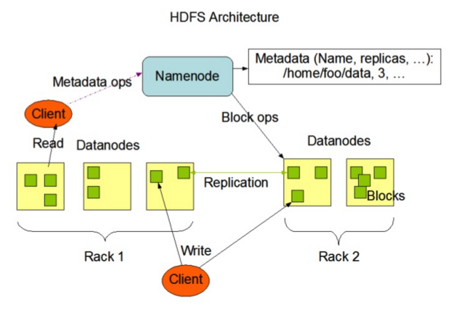
HDFS内部架构
01
点击此处添加标题
输入标题
在这里输入你需要的文本内容在这里输入你需要的文本内容。
02
点击此处添加标题
输入标题
在这里输入你需要的文本内容在这里输入你需要的文本内容。
03
点击此处添加标题
输入标题
在这里输入你需要的文本内容在这里输入你需要的文本内容。

Slide 10
本章总结
HDFS基本特征与架构
架构、NameNode、DataNode、读写流程
HDFS基本操作
启动脚本、文件夹操作、文件操作
Hadoop开发环境搭建
Maven项目，打包
HDFS相关Java API
文件夹操作、数据读写操作

Slide 11
谢谢观看
主讲人：Josh

